Slide 1

PGD - ĐT HUYỆN AN LÃO
TRƯỜNG TIỂU HỌC TÂN VIÊN
MÔN: CÔNG NGHỆ LỚP 3
Giáo viên: Đỗ Thị Hoài Phương
Năm học: 2022 - 2023

Slide 2
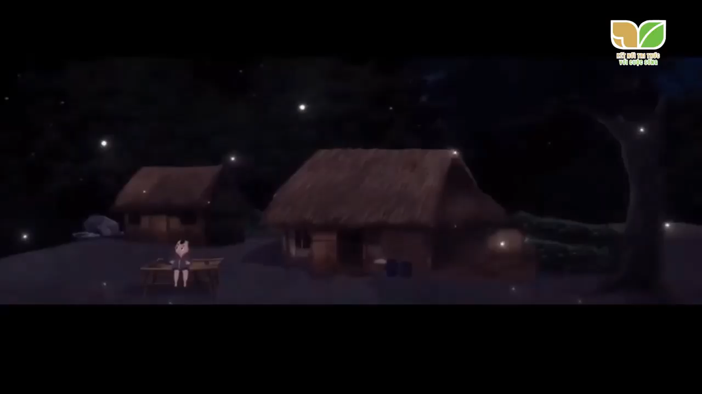

Slide 3
CÔNG NGHỆ
PHẦN MỘT
CÔNG NGHỆ VÀ ĐỜI SỐNG
BÀI 2: SỬ DỤNG ĐÈN HỌC (Tiết 1)

Slide 4
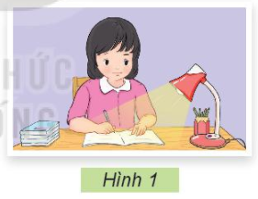
1. Tác dụng của đèn học

Slide 5
Thảo luận nhóm 5
Quan sát và thảo luận về chiếc đèn học nhóm mình theo các nội dung sau:
Màu sắc
Kiểu dáng
Kiểu đế
Kiểu công tắc
Kiểu ánh sáng
Tác dụng
Thời gian: 3 phút

Slide 6
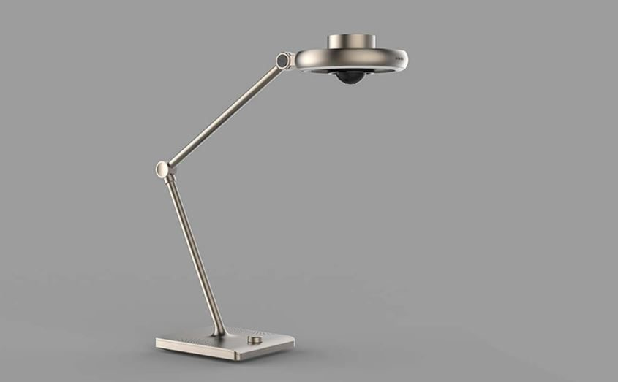
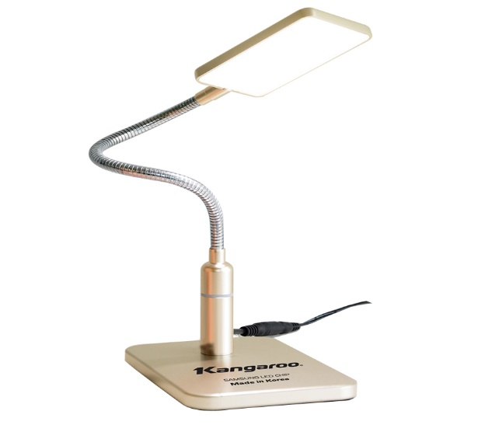
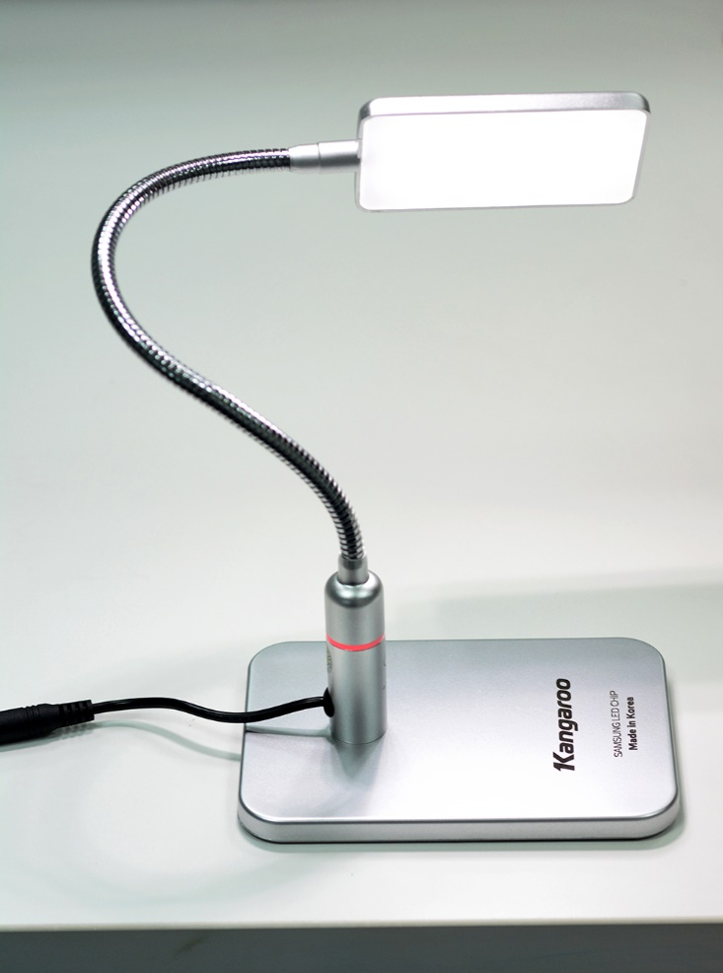
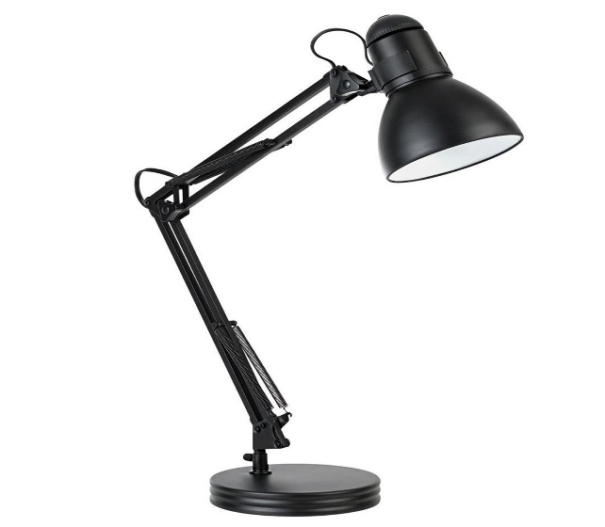

Slide 7

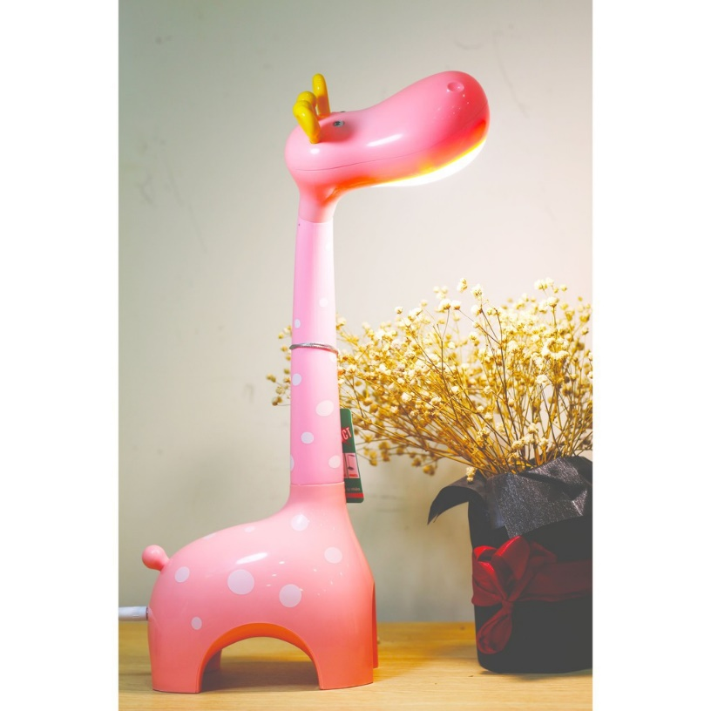

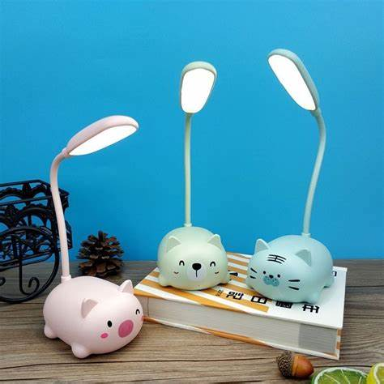


Slide 8


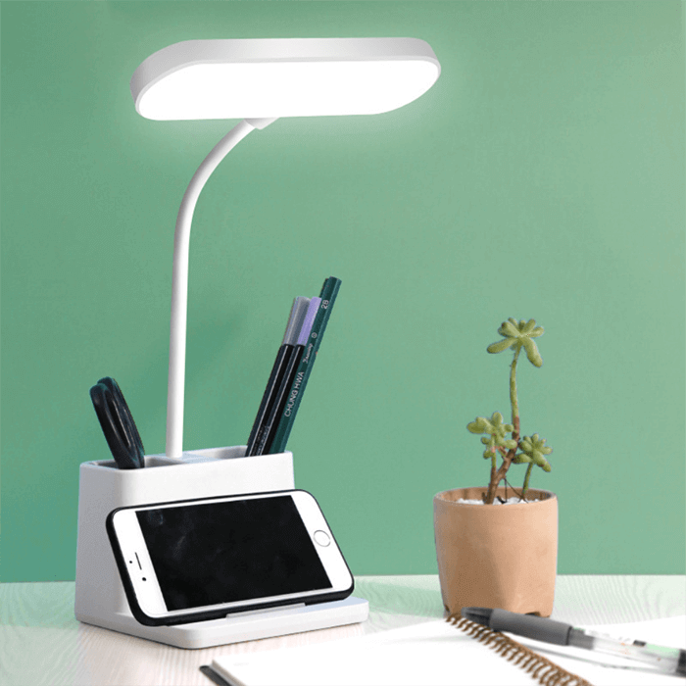

Slide 9
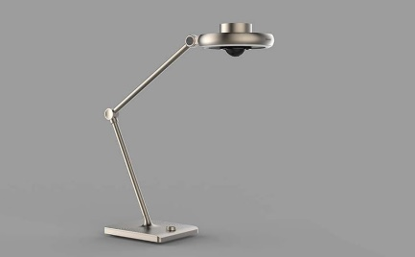

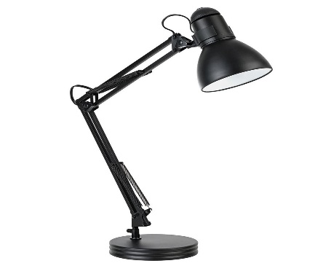




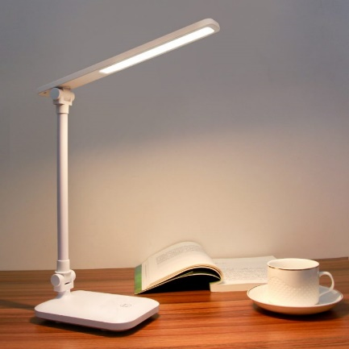
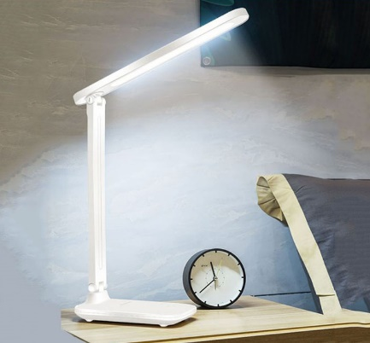

Slide 10
Đèn học có nhiều kiểu dáng, màu sắc đa dạng. Đèn học cung cấp ánh sáng hỗ trợ việc học tập, giúp bảo vệ mắt.

Slide 11
2. Một số bộ phận chính của đèn học
Thảo luận nhóm 5
Quan sát Hình 3 sau đó gắn thẻ tên các bộ phận của đèn học lên chiếc đèn học của nhóm mình.
Dựa vào các mô tả về tác dụng trong SGK hãy nêu tác dụng từng bộ phận của đèn học.

Slide 12
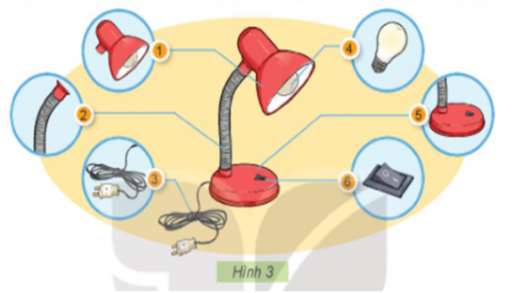
Bảo vệ bóng đèn, tập trung ánh sáng và chống mỏi mắt.
Phát ra ánh sáng
Bóng đèn
Chụp đèn
Thân đèn
Đế đèn
Điều chỉnh hướng chiếu sáng của đèn.
Giữ cho đèn đứng vững
Dây nguồn
Công tắc
Nối đèn với nguồn điện
Bật và tắt đèn

Slide 13
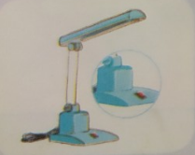
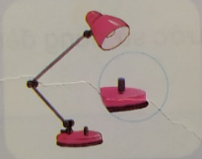
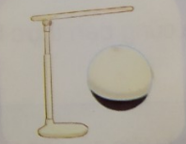
Một số kiểu công tắc đèn học phổ biến
Kiểu nút nhấn
Kiểu nút xoay
Kiểu nút cảm ứng

Slide 14













Đèn học thường có mấy bộ phận chính?
01
6
7
5
8
Notes:
HD chỉnh sửa: Thầy cô nhập câu hỏi và các đáp án vào các ô (Căn chỉnh size chữ cho phù hợp với độ dài câu hỏi)
Thầy cô nhấp chuột phải hoặc phím -> để hiện câu hỏi và các đáp án
Sau khi HS chọn đáp án, thầy cô nhấp vào PHẦN ĐẤT chứa đáp án đó.
Sau khi ở phần kiểm tra đúng sai, thầy cô nhấp < để trở về câu hỏi.
Sau khi hoàn thành xong câu hỏi, thầy cô nhấp hình > hoặc chuột trái, phím -> để chuyển sang câu hỏi tiếp theo.

Slide 15


Phát ra ánh sáng là mô tả tác dụng của bộ phận nào của đèn học?
02
Chụp đèn
Thân đèn
Bóng đèn
Công tắc
b

Slide 16




Điều chỉnh hướng chiếu sáng của đèn là mô tả tác dụng của bộ phận nào của đèn học?
04
Chụp đèn
Công tắc
Đế đèn
Thân đèn

Slide 17










Chúc thầy, cô dồi dào sức khỏe
Chúc các em chăm ngoan, học giỏi!

